Slide 1
메이플스토리 인구분석
프로그래밍 수행평가
팀명 9팀
팀원 송호진, 이찬휘

Slide 2
목차
사용 프로그램 설명
서버별 6/7월 인구 비교
전체 대비 각 서버 인구 비율
상위 4개 서버 인구 변화
직업별 인구 분석
마침

Slide 3

사용 프로그램 설명
Jpyter Notebook(주피터 노트북)
주피터 노트북은 오픈 소스이며 웹 기반 플랫폼 또는 대화형 코드 실행 환경으로
데이터분석, 머신러닝, 인공지능 등 다양한 분야에서 사용된다.
셀(cell)이라는 단위로 코드를 실행하고 코드 셀은 순서대로 실행된다.
셀 실행 결과가 바로 아래에 표시되어서 사용자가 코드의 결과를 실시간으로
확인할 수 있다.

Slide 4
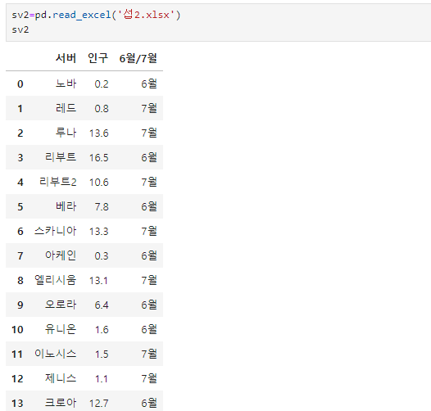
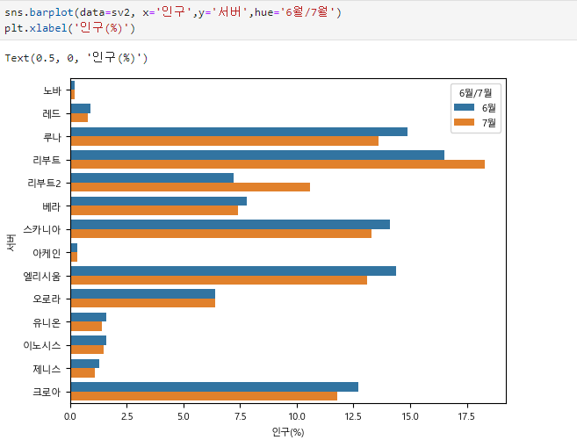
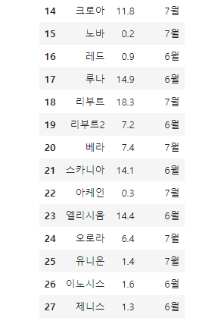
서버별 6/7월 인구 비교 - 제작과정
Pandas 라이브러리를 이용해 서버 xlsx파일을 불러온다
Seaborn 라이브러리를 이용해 데이터를 막대그래프로 시각화한다
Notes:
-read_excel : xlsx파일을 불러오는 함수
-barplot :seaborn라이브러리 막대그래프 함수
그래프에서 보이는 축 이름은 지정한 x축 y축의 원래 이름을 따라가지만 xlabel ylabel로 축 이름을 정할 수 있음
-함수 앞에 붙은 pd/sns/plt는 각각 pandas/seaborn/matplotlib라이브러리를 의미함

Slide 5
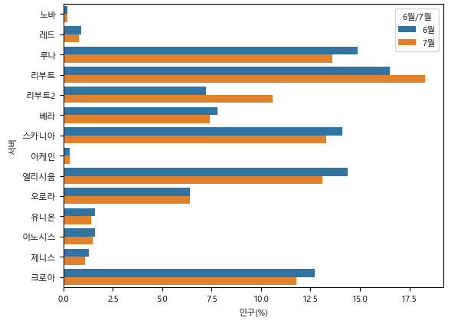
서버별 6/7월 인구 비교
Notes:
대부분 인구 유지되거나 감소 중 리부트만 증가/증가량은 리부트2가 제일 많고 감소량은 루나와 엘리시움이 비등비등함

Slide 6
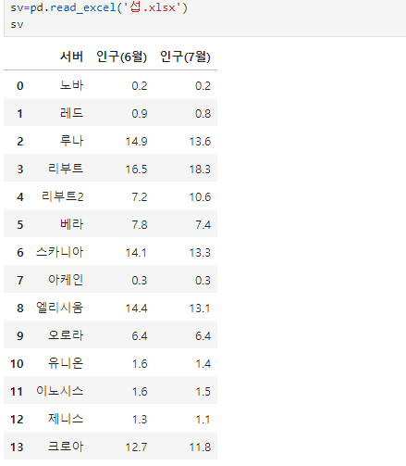
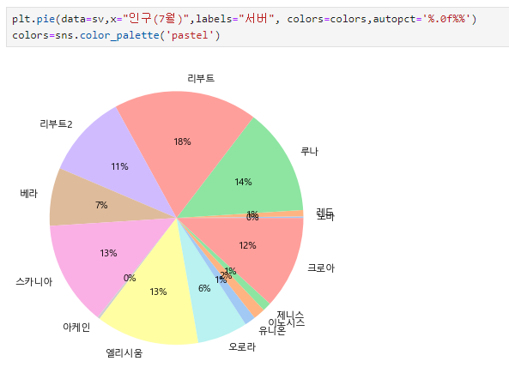
전체 대비 각 서버 인구 비율 - 제작과정
Pandas 라이브러리를 이용해 월별 인구가 열로 구별된
서버 xlsx파일을 불러온다
matplotlib 라이브러리를 이용해 데이터를 원그래프로 시각화한다
Notes:
matplotlib라이브러리와 seaborn라이브러리는 둘 다 차트를 만들 수 있음
-pie : matplotlib라이브러리 원그래프 함수
labels는 항목 이름, autopct는 항목 내부의 비율 표시를 의미

Slide 7
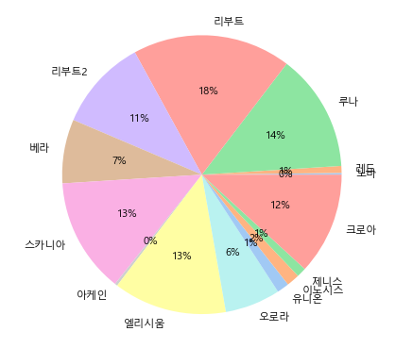
전체 대비 각 서버 인구 비율
Notes:
막대그래프 내용에서 7월 데이터만 원 그래프로 시각화함/가장 인구가 많은 서버는 리부트
-리부트는 일반 서버에서 현금으로 구매해야 하는 캐시 아이템을 인게임 재화인 메소로 살 수 있고 재화 획득량이 일반 서버보다 높기 때문에 인기가 많음

Slide 8
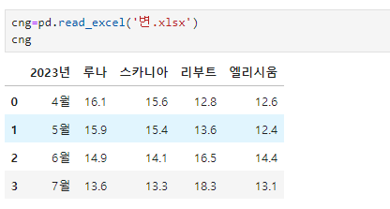
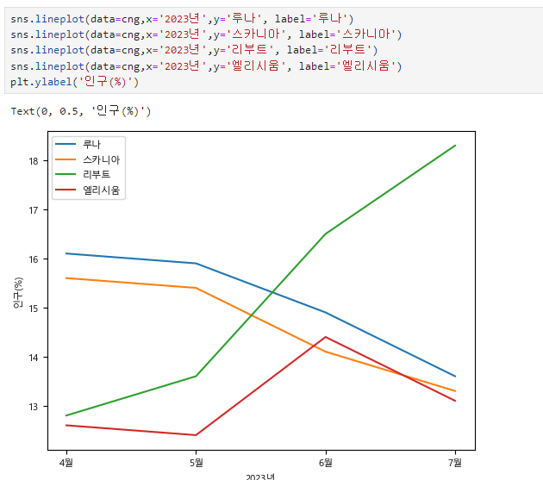
상위 4개 서버 인구 변화- 제작과정
Pandas 라이브러리를 이용해 변화량 xlsx파일을 불러온다
Seaborn 라이브러리를 이용해 데이터를 꺾은선그래프로 시각화한다
Notes:
-lineplot : seaborn라이브러리 꺾은선그래프 함수
그림처럼 그래프 4개 모두 기반이 되는 data와 x축이 같으면 한 그래프에 나타남

Slide 9
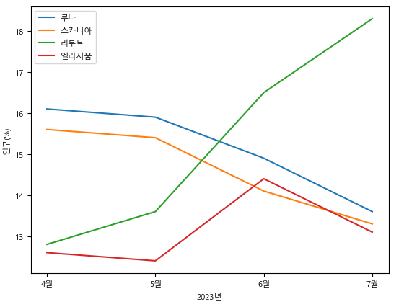
상위 4개 서버 인구 변화
Notes:
리부트는 지속적 증가/루나,스카니아 지속적 감소/엘리시움은 5월부터 증가하다가 6월을 기점으로 다시 감소

Slide 10
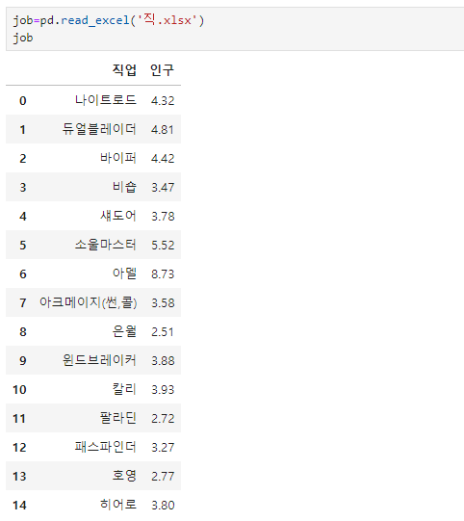
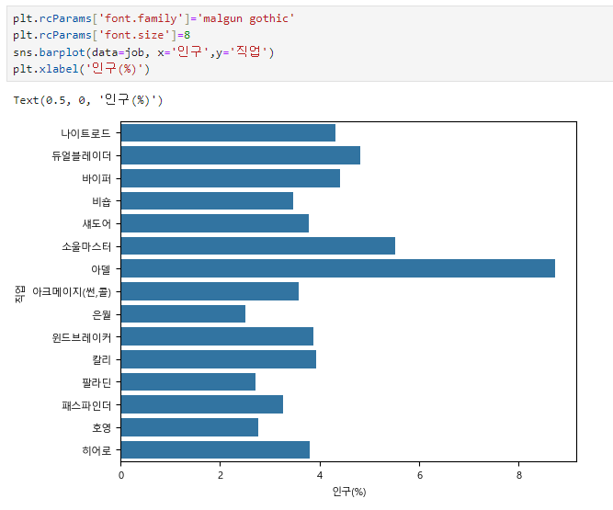
직업별 인구 분석 - 제작과정
Pandas 라이브러리를 이용해 직업 xlsx파일을 불러온다
Seaborn 라이브러리를 이용해 데이터를 막대그래프로 시각화한다
Notes:
rcParams는 그래프 한글 설정과 글자 크기 지정이라서 그래프와는 관계없음
서버별 6/7월 인구 그래프랑 형식 동일함

Slide 11
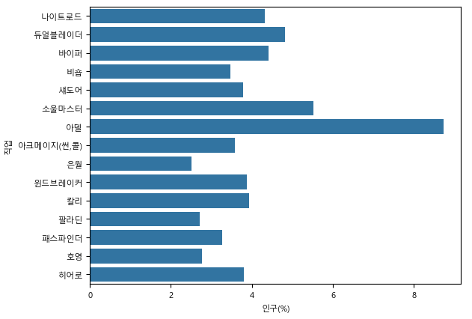
직업별 인구 분석
Notes:
메이플 유저 중 가장 비중이 높은 직업은 8.73%아델,다음이 소마/가장 비중이 낮은 직업은 2.51%은월
-아델은 외관이 미형이고 출시 초기에 성능이 좋아서 아델 인구가 많아짐
너프 이후에도 쿠폰으로 얻을 수 없는 피부색 등의 외형 요소로 인기가 있고 초기에 고렙까지 키운 아델을 삭제하지 않아서 그대로 통계에 들어감
**전체 직업 46종을 다 나타내면 너무 많아서 상위 15개만 잘랐음

Slide 12

마침
Notes:
내가 슬라이드 노트가 될 상인가

